Slide 1
Generado 7/29/2023 por
Luis Bonilla-Molina
Otras Voces en Educación
MAPA PERSONALIZADO Reforma educativa para Venezuela Comprensión de la sesión informativa

Slide 2
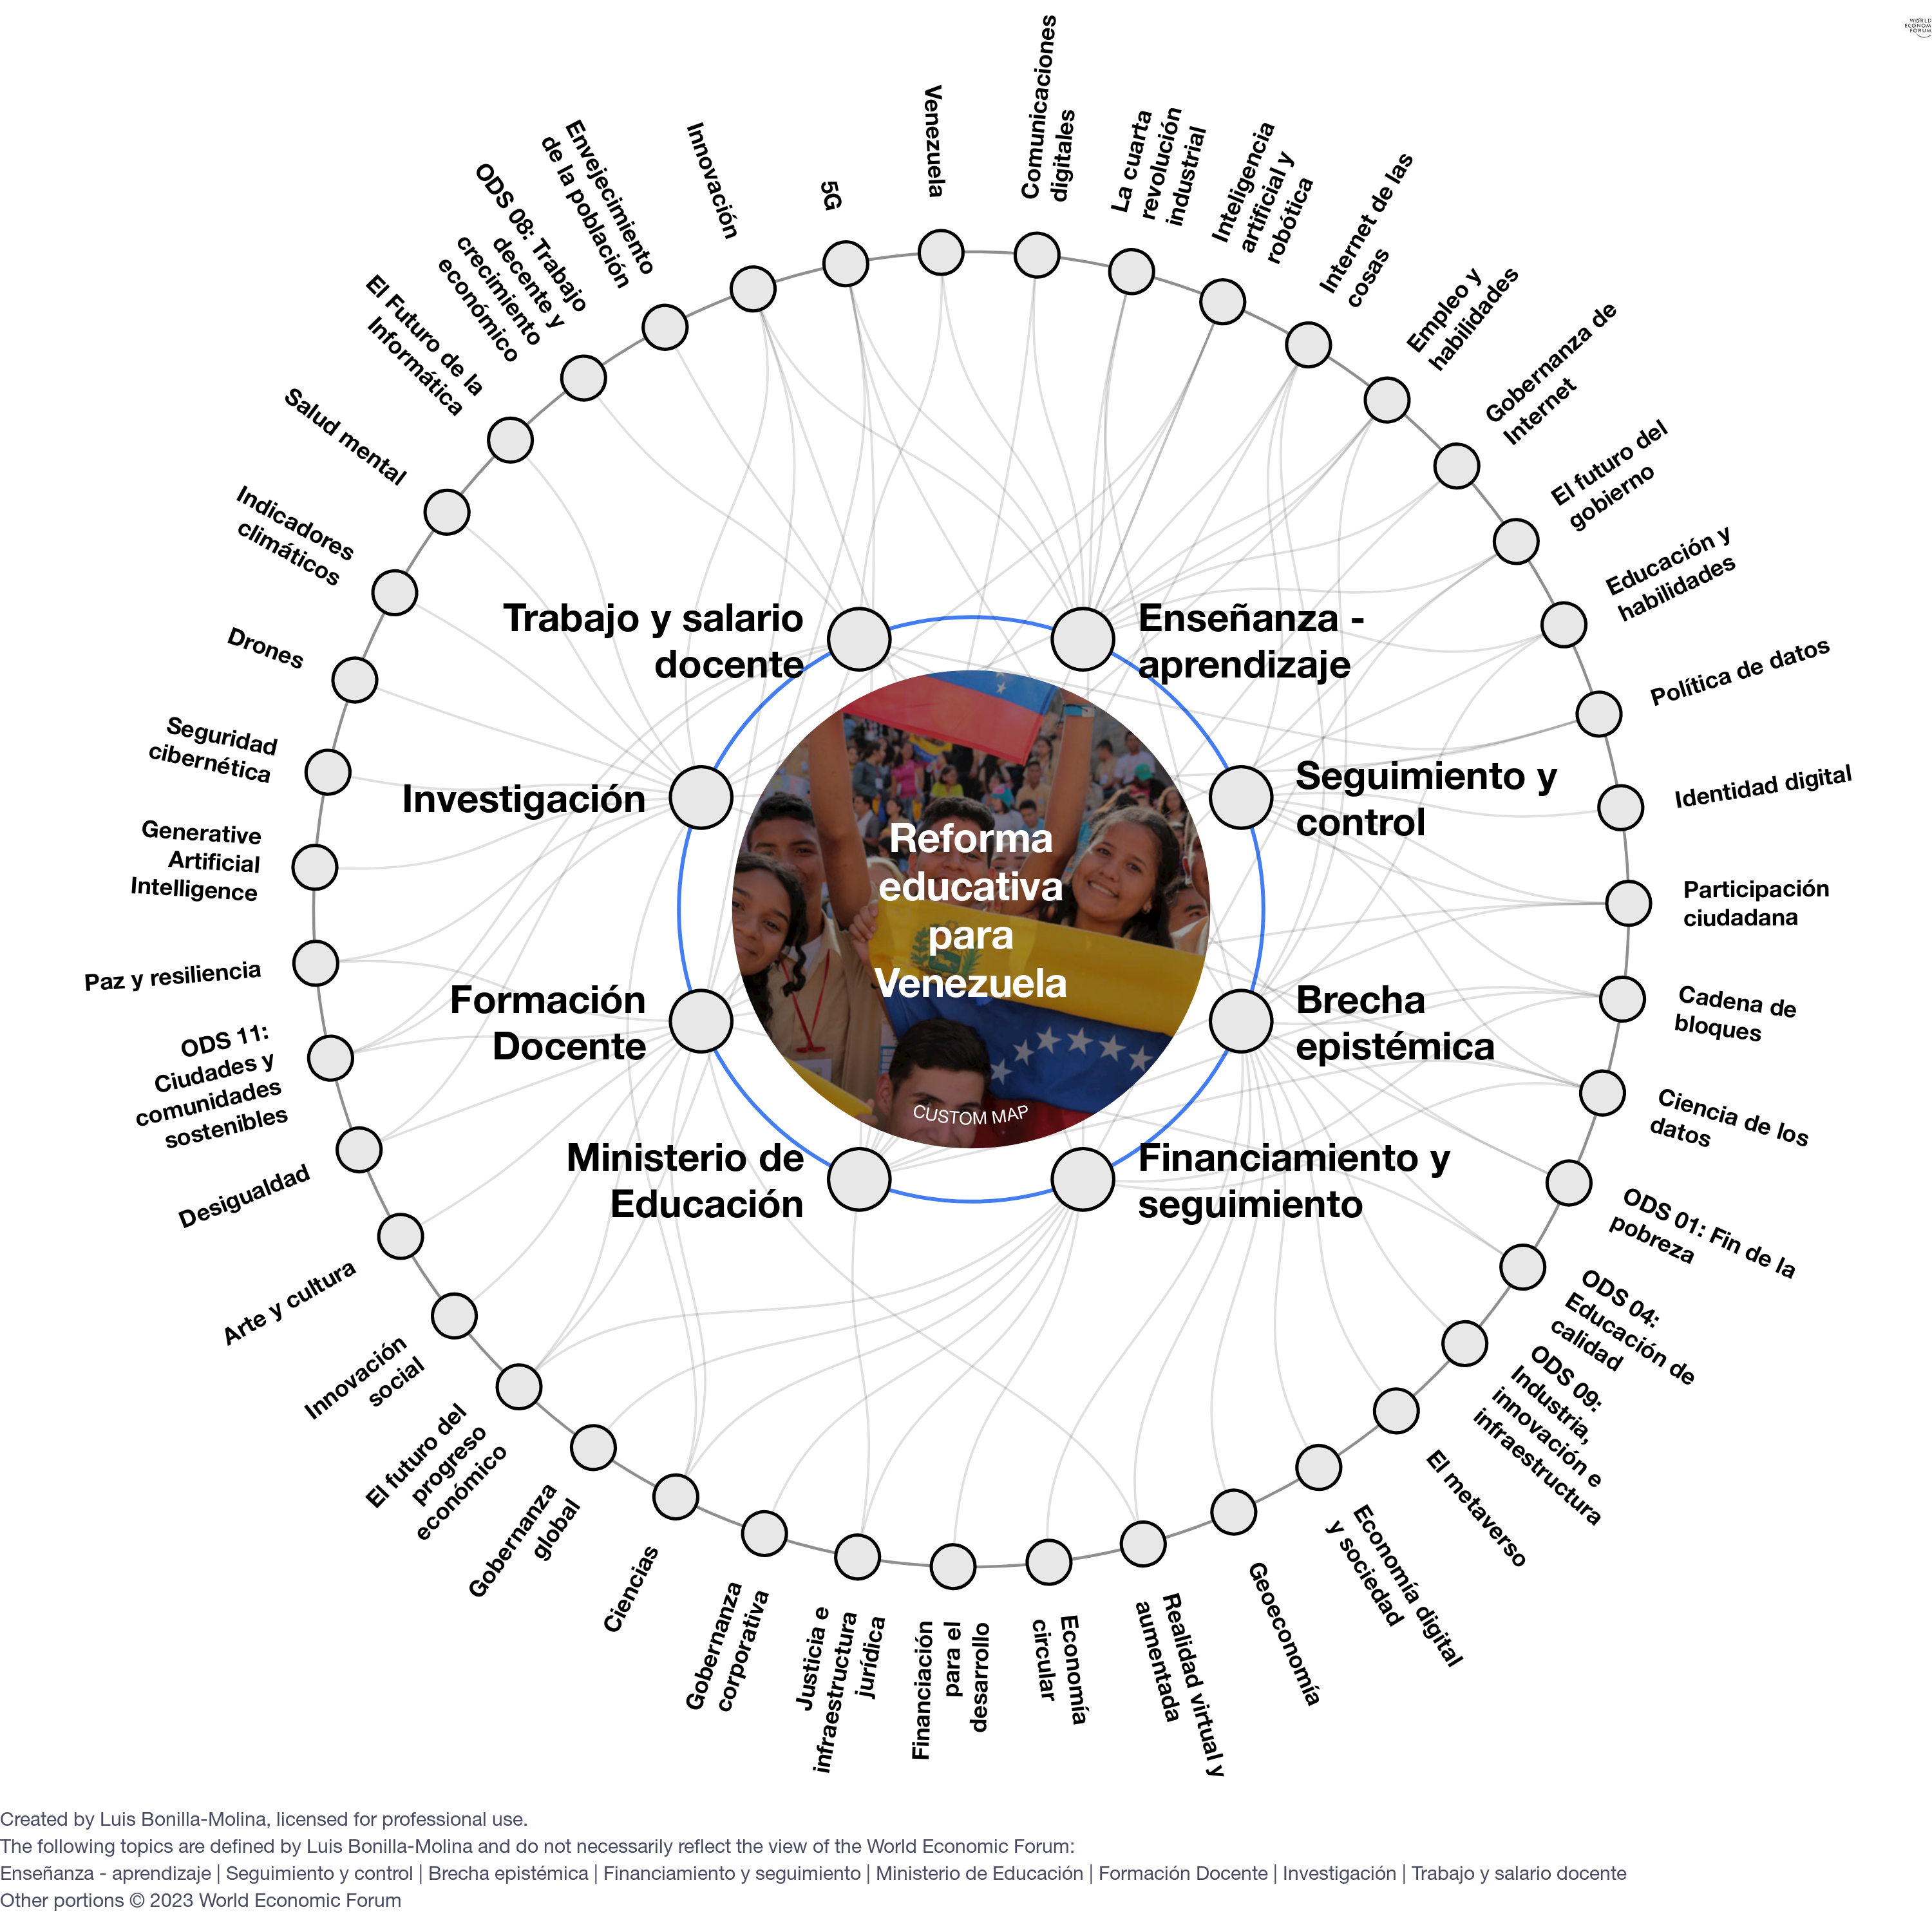
Reforma educativa para Venezuela
ACERCA DE Este resumen informativo se basa en la inteligencia artificial de la red de Forum para explorar las tendencias clave, las interconexiones y las interdependencias entre la industria y los problemas regionales y globales. En el resumen, encontrará una representación visual de este tema (mapa de transformación; versión interactiva disponible en línea en intelligence.weforum.org), una descripción general y las tendencias principales que lo afectan, junto con resúmenes y enlaces a las últimas investigaciones y análisis sobre cada una de las tendencias. El contenido se actualiza continuamente con las últimas ideas de los líderes y expertos de toda la red de Forum, y con los conocimientos de las reuniones de Forum, las comunidades de proyectos y las actividades.

Slide 3
Reforma educativa para Venezuela
ASUNTOS CLAVE
Enseñanza - aprendizaje
estudiantes
Seguimiento y control
Aprovechar los avances tecnológicos para desconcentrar sin perder la unidad nacional en materia educativa
Brecha epistémica
La distancia entre lo que se conoce y el conocimiento actual
Financiamiento y seguimiento
transparencia y control
Ministerio de Educación
gestión pública eficaz
Formación Docente
Inicial y permanente
Investigación
Apertura a nuevas formas de aprendizaje
Trabajo y salario docente
Salarios y empleo educativo
RESUMEN El sistema educativo venezolano necesita actualizarse para poder responder a las demandas de la sociedad actual y a un mundo cada vez más complejo, tensionado por la aceleración de la innovación tecnológica, las demandas en el mundo del trabajo, los requerimientos democráticos del siglo XXI y la justicia social como paradigma del desarrollo humano integral. El sistema escolar venezolano está pensado y estructurado para dar respuestas a los desafíos y tareas de las dos primeras revoluciones industriales, la modernización del Estado y la dependencia. Las últimas décadas el esfuerzo se centró en la inclusión y la construcción de una narrativa que le diera identidad, en perjuicio de una dialéctica entre lo global y lo local, educación para romper la perversidad propia del desarrollo desigual y combinado de un país rentista ubicado en la periferia del sistema mundo y de las tareas para salir de la dependencia. Las políticas educativas de las últimas seis décadas evidencian una increíble brecha epistémica.

Slide 4
Reforma educativa para Venezuela
TEMAS RELACIONADOS
Innovación [Ver mapa]
La innovación es el proceso de convertir las nuevas ideas en valor práctico, en forma de nuevos productos, servicios o formas de hacer las cosas.
5G [Ver mapa]
Se espera que la conectividad a Internet rápida e inteligente que se logrará gracias a la tecnología 5G cree un valor económico mundial de alrededor de USD 12 billones en las próximas dos décadas.
Venezuela [Ver mapa]
Este Mapa de Transformación explora temas clave para Venezuela en función de sus clasificaciones en la edición más reciente del Índice de Competitividad Global del Foro Económico Mundial (una versión completa del Índice de 2019 está disponible en la pestaña "Datos" a continuación).
Comunicaciones digitales [Ver mapa]
La industria de las comunicaciones digitales está facilitando niveles sin precedentes del uso mundial de Internet, la interacción social en línea y la inclusión financiera.
La cuarta revolución industrial [Ver mapa]
La cuarta revolución industrial representa un cambio fundamental en la forma en que vivimos, trabajamos y nos relacionamos con los demás.
ENSEÑANZA - APRENDIZAJE
estudiantes
La educación es un proceso de aprendizaje compartido. No obstante, bajo el paradigma de la reproducción cultural los sistemas escolares se han fundamentado en la dinámica enseñanza-aprendizaje. Para ello, la pedagogía (didácticas, evaluación, planeación, currículo, gestión) fungió como ciencia (o convergencia de ciencias) de lo educativo y los/las docentes como los profesionales de la enseñanza, cuyo estatus de científicos sociales ha sido un elemento de reconocimiento social postergado. El sistema escolar venezolano, fundamentado en corrientes pedagógicas foráneas, surgió en el marco de la transición de la ilustración a las dos primeras revoluciones industriales (periodo colonial/ periodo Republicano). Los modelos pedagógicos alternativos nunca lograron superar la marginalidad de experiencias innovadoras.

Slide 5
Reforma educativa para Venezuela
TEMAS RELACIONADOS
Política de datos [Ver mapa]
Los datos tienen un potencial sin explotar para ayudar a abordar las disparidades de género, rastrear la deforestación, detectar la contaminación plástica y aumentar los rendimientos agrícolas.
Identidad digital [Ver mapa]
Es fundamental tener una identidad confiable y verificable. A medida que la interacción digital proporciona información en línea a una tasa sin precedentes, los datos que dan forma a nuestra identidad se están compartiendo ampliamente, lo que crea oportunidades y vulnerabilidades.
Participación ciudadana [Ver mapa]
La participación ciudadana se puede expresar a través de la votación y el servicio comunitario; también puede adoptar la forma de protestas y descontento popular, que ahora es un tema común en muchas partes del mundo.
Internet de las cosas [Ver mapa]
El Internet de las cosas, o IdC, nos rodea con una red de dispositivos y servicios inteligentes interconectados capaces de percibir o incluso escuchar peticiones o necesidades y actuar en función de ellas.
Cadena de bloques [Ver mapa]
Una cadena de bloques proporciona un registro inmutable de las transacciones realizadas a través de una red sin la necesidad de depender de un intermediario, como un banco central. Es un concepto que une la economía y las tecnologías digitales de una manera innovadora.
SEGUIMIENTO Y CONTROL
Aprovechar los avances tecnológicos para desconcentrar sin perder la unidad nacional en materia educativa
Más allá de definiciones jurídicas y documentos oficiales, la realidad es que el sistema escolar venezolano carece de unidad estructural, lo cual incide en su orientación estratégica, eficacia y sustentabilidad. No solo los niveles y modalidades del sistema educativo aparecen desestructurados, sino que en la educación básica y media existen varios programas curriculares contradictorios marchando de manera paralela, las diferencias entre lo público y privado son sustantivas y tienden a diluir el espacio de lo común, la despedagogización se profundiza con la obsesión por las metas curriculares y los perfiles de egreso están pensados para una sociedad aislada, autocentrada, dependiente e incapaz de superar de manera concreta el colonialismo cultural.

Slide 6
Reforma educativa para Venezuela
TEMAS RELACIONADOS
ODS 01: Fin de la pobreza [Ver mapa]
Este Mapa de Transformación proporciona un resumen contextual de uno de los Objetivos de Desarrollo Sostenible, el marco de las Naciones Unidas para lograr un progreso real hacia un futuro más sostenible para el año 2030, mediante el mapeo de cuestiones estratégicas e interdependencias relacionadas.
ODS 04: Educación de calidad [Ver mapa]
Este Mapa de Transformación proporciona un resumen contextual de uno de los Objetivos de Desarrollo Sostenible, el marco de las Naciones Unidas para lograr un progreso real hacia un futuro más sostenible para el año 2030, mediante el mapeo de cuestiones estratégicas e interdependencias relacionadas.
ODS 09: Industria, innovación e infraestructura [Ver mapa]
Este Mapa de Transformación proporciona un resumen contextual de uno de los Objetivos de Desarrollo Sostenible, el marco de las Naciones Unidas para lograr un progreso real hacia un futuro más sostenible para el año 2030, mediante el mapeo de cuestiones estratégicas e interdependencias relacionadas.
Internet de las cosas [Ver mapa]
El Internet de las cosas, o IdC, nos rodea con una red de dispositivos y servicios inteligentes interconectados capaces de percibir o incluso escuchar peticiones o necesidades y actuar en función de ellas.
Cadena de bloques [Ver mapa]
Una cadena de bloques proporciona un registro inmutable de las transacciones realizadas a través de una red sin la necesidad de depender de un intermediario, como un banco central. Es un concepto que une la economía y las tecnologías digitales de una manera innovadora.
BRECHA EPISTÉMICA
La distancia entre lo que se conoce y el conocimiento actual
Este es el mayor problema teórico-conceptual por el cual atraviesa el sistema educativo venezolano hoy. La crisis del sistema escolar es en buena medida un problema derivado del atasco conceptual sobre la educación escolarizada. La teoría y la práctica pedagógica está modelada por las exigencias del sistema mundo para los sistemas escolares en el marco de las dos primeras revoluciones industriales (enfoque disciplinar, currículo prescrito y cerrado, perfiles de egreso estáticos, administración curricular como herramienta de calidad educativa). La tercera revolución industrial generó nuevas demandas para los sistemas escolares (transdiciplinariedad, currículo abierto y flexible, perfiles de egreso contingentes, competencias como indicador de calidad) que no se concretaron generando la noción de crisis educativa. La fase final de la tercera revolución industrial no encontró respuestas en el sistema educativo nacional, como si el horizonte fuera otro.

Slide 7
Reforma educativa para Venezuela
TEMAS RELACIONADOS
Innovación [Ver mapa]
La innovación es el proceso de convertir las nuevas ideas en valor práctico, en forma de nuevos productos, servicios o formas de hacer las cosas.
La cuarta revolución industrial [Ver mapa]
La cuarta revolución industrial representa un cambio fundamental en la forma en que vivimos, trabajamos y nos relacionamos con los demás.
Financiación para el desarrollo [Ver mapa]
Se necesita una inversión anual adicional estimada de USD 2500 millones para lograr plenamente los Objetivos de Desarrollo Sostenible de Naciones Unidas en los países en desarrollo.
Justicia e infraestructura jurídica [Ver mapa]
Es necesario tener normas jurídicas que proporcionen la infraestructura básica necesaria para el crecimiento económico y la estabilidad de las sociedades.
Gobernanza corporativa [Ver mapa]
La gobernanza corporativa debe garantizar la toma de decisiones que sean las mejores para los intereses de todas las partes interesadas: accionistas, clientes, empleados, reguladores, comunidades locales y acreedores.
FINANCIAMIENTO Y SEGUIMIENTO
transparencia y control
Se necesita asegurar constitucionalmente el 6% como piso mínimo para la educación, pero también un consenso ciudadano sobre los aspectos que y porcentajes en los que se discrimine el financiamiento de la educación. Las prioridades deben ser salarios que permitan la autoformación permanente, infraestructura y equipamiento de primer orden, programas sociales y de acompañamiento que garanticen que realmente ningún estudiante se quede atrás, actualización abierta y contingente del sistema escolar de conjunto. Cuando hablamos del 6% o + para la educación nos referimos a la obligación del Estado-gobierno en el financiamiento. El aporte del sector privado, si lo hay, debería ser adicional a este 6% y los subsidios a la gestión privada deben ser aportes extraordinarios que se formulen adicionales al 6%. Un impuesto del 1% a las ganancias por encima del 100% contribuiría a fortalecer el financiamiento público en materia educativa.

Slide 8
Reforma educativa para Venezuela
TEMAS RELACIONADOS
Participación ciudadana [Ver mapa]
La participación ciudadana se puede expresar a través de la votación y el servicio comunitario; también puede adoptar la forma de protestas y descontento popular, que ahora es un tema común en muchas partes del mundo.
Justicia e infraestructura jurídica [Ver mapa]
Es necesario tener normas jurídicas que proporcionen la infraestructura básica necesaria para el crecimiento económico y la estabilidad de las sociedades.
Comunicaciones digitales [Ver mapa]
La industria de las comunicaciones digitales está facilitando niveles sin precedentes del uso mundial de Internet, la interacción social en línea y la inclusión financiera.
Inteligencia artificial y robótica [Ver mapa]
Antes, los robots se utilizaban únicamente para realizar labores aburridas y difíciles, y estaban limitados a lugares aislados y plantas de producción. Hoy en día, los robots se encuentran en todas partes, tanto dentro como fuera de nuestros hogares.
Cadena de bloques [Ver mapa]
Una cadena de bloques proporciona un registro inmutable de las transacciones realizadas a través de una red sin la necesidad de depender de un intermediario, como un banco central. Es un concepto que une la economía y las tecnologías digitales de una manera innovadora.
MINISTERIO DE EDUCACIÓN
gestión pública eficaz
El Ministerio de educación tiene que pasar a ser una instancia ágil y eficiente en la definición de lo estratégico (planes de estudio, carreras, lineas maestras de la formación docente, escalas salariales para trabajadores de la educación). Aprovechando los avances tecnológicos, la gestión cotidiana del sistema debe ser transferida a las alcaldías y la autoridad única de educación debe ser electa en los comicios de autoridades municipales. Los procesos de concurso e ingreso a la carrera docente deben estar desconcentrados y los procesos de ascenso en coordinación entre autoridades locales y nacionales.

Slide 9
Reforma educativa para Venezuela
TEMAS RELACIONADOS
Educación y habilidades [Ver mapa]
La innovación tecnológica es, básicamente, transformar la educación y actualizar las habilidades necesarias para los lugares de trabajo contemporáneos.
El futuro del progreso económico [Ver mapa]
El progreso económico mundial está disminuyendo por debajo de las expectativas.
Innovación social [Ver mapa]
La innovación social se impulsa a partir de objetivos, asociaciones y rendición de cuentas con el objeto de desarrollar soluciones que permitan que las personas que generalmente están excluidas puedan participar en la economía. Es el proceso de utilizar nuevas soluciones para los problemas mundiales, mediante la creación o mejora de productos, servicios, modelos de negocios y mercados; y para responder de un modo más eficaz a las necesidades insatisfechas.
Inteligencia artificial y robótica [Ver mapa]
Antes, los robots se utilizaban únicamente para realizar labores aburridas y difíciles, y estaban limitados a lugares aislados y plantas de producción. Hoy en día, los robots se encuentran en todas partes, tanto dentro como fuera de nuestros hogares.
Participación ciudadana [Ver mapa]
La participación ciudadana se puede expresar a través de la votación y el servicio comunitario; también puede adoptar la forma de protestas y descontento popular, que ahora es un tema común en muchas partes del mundo.
FORMACIÓN DOCENTE
Inicial y permanente
No existe posibilidad alguna de producir una transformación radical del sistema escolar venezolano con la formación docente que tenemos. Mientras se intentaban múltiples reformas en los primeros niveles del sistema educativo, las instituciones de formación docente resultaban impermeables a la transformación y maquillaban lo viejo con tonos de lo nuevo. Esto ha llegado a la formación docente a un punto de debacle significativa.

Slide 10
Reforma educativa para Venezuela
TEMAS RELACIONADOS
Innovación [Ver mapa]
La innovación es el proceso de convertir las nuevas ideas en valor práctico, en forma de nuevos productos, servicios o formas de hacer las cosas.
Generative Artificial Intelligence [Ver mapa]
Generative artificial intelligence can create new and original content by learning patterns in data, through the use of complex algorithms and methods inspired by the human brain.
Inteligencia artificial y robótica [Ver mapa]
Antes, los robots se utilizaban únicamente para realizar labores aburridas y difíciles, y estaban limitados a lugares aislados y plantas de producción. Hoy en día, los robots se encuentran en todas partes, tanto dentro como fuera de nuestros hogares.
Política de datos [Ver mapa]
Los datos tienen un potencial sin explotar para ayudar a abordar las disparidades de género, rastrear la deforestación, detectar la contaminación plástica y aumentar los rendimientos agrícolas.
Seguridad cibernética [Ver mapa]
A medida que el mundo se vuelve digitalmente más interconectado, será más difícil mantener la seguridad cibernética. Las herramientas digitales están cada vez más conectadas a la infraestructura física, por lo que es muy importante asegurar adecuadamente los sistemas esenciales.
INVESTIGACIÓN
Apertura a nuevas formas de aprendizaje
La aceleración de la innovación científico-tecnológica hace inviable el modelo de currículo conductual prescrito. Los sistemas escolares del presente tienen que parecerse cada vez más a centros de creación de conocimiento, laboratorios y lugares de experimentación que hagan suya la experiencia de aprender creando; eso requiere un nuevo modelo de currículo abierto, flexible y determinado por parámetros dinámicos. Se requiere un nuevo enfoque pedagógico centrados en el aprender a aprender experimentando, aprender a ser creando, aprender a compartir haciendo, aprender a convivir en común y aprender a construir juntos
Esto pasa por la construcción individual y colectiva de nuevas subjetividades (narrativas e imaginarios) de lo educativo y lo escolar que posibilite entender los desafíos actuales de la investigación con pensamiento crítico y creatividad para generar aprendizajes relevantes.

Slide 11
Reforma educativa para Venezuela
TEMAS RELACIONADOS
Venezuela [Ver mapa]
Este Mapa de Transformación explora temas clave para Venezuela en función de sus clasificaciones en la edición más reciente del Índice de Competitividad Global del Foro Económico Mundial (una versión completa del Índice de 2019 está disponible en la pestaña "Datos" a continuación).
El futuro del progreso económico [Ver mapa]
El progreso económico mundial está disminuyendo por debajo de las expectativas.
ODS 11: Ciudades y comunidades sostenibles [Ver mapa]
Este Mapa de Transformación proporciona un resumen contextual de uno de los Objetivos de Desarrollo Sostenible, el marco de las Naciones Unidas para lograr un progreso real hacia un futuro más sostenible para el año 2030, mediante el mapeo de cuestiones estratégicas e interdependencias relacionadas.
ODS 08: Trabajo decente y crecimiento económico [Ver mapa]
Este Mapa de Transformación proporciona un resumen contextual de uno de los Objetivos de Desarrollo Sostenible, el marco de las Naciones Unidas para lograr un progreso real hacia un futuro más sostenible para el año 2030, mediante el mapeo de cuestiones estratégicas e interdependencias relacionadas.
Participación ciudadana [Ver mapa]
La participación ciudadana se puede expresar a través de la votación y el servicio comunitario; también puede adoptar la forma de protestas y descontento popular, que ahora es un tema común en muchas partes del mundo.
TRABAJO Y SALARIO DOCENTE
Salarios y empleo educativo
Este es el corazón operacional del cambio estructural en la actual coyuntura. La dramática situación salarial del personal docente y los/las trabajadoras/es de la educación en Venezuela demanda una pronta solución de esta situación para poder avanzar en el necesario cambio estructural educativo. La mística y entrega del personal docente es innegable, pero, si están dedicados a sobrevivir difícilmente pueden dedicar energías y tiempo a una transformación educativa de esta magnitud. Se trata de promover la justicia salarial para poder avanzar en la transformación del sistema escolar. La disparidad salarial entre los docentes del sector público (15 $ mensuales) y privado (650$ mensuales) opera como un factor que paraliza la sostenibilidad de un impulso renovador en el sector que más cuenta con docentes y estudiantes (público)

